Slide 1
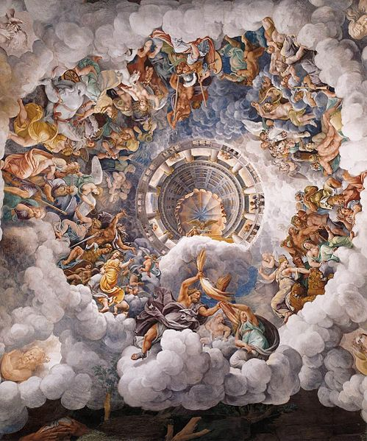
Dieux et déesses de la mythologie gréco-romaine
Fresque de Giulio Romano (1499–1546), plafond du salon des Géants, Palais Tè, Mantoue (Italie)

Slide 2
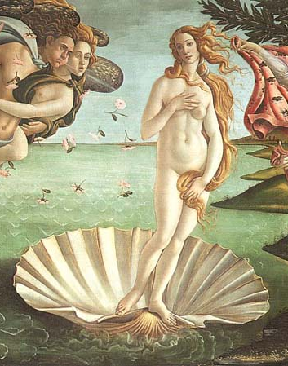
Aphrodite
C’est la déesse de la beauté et de l’amour, la plus belle et la plus gracieuse de toutes.
On la représente souvent avec une colombe.
Les Romains la nomment Vénus.
La naissance de Vénus
Sandro Botticelli (1445–1510)
Musée du Louvre (France)
Fin du Ier siècle av. J.-C.) La pomme et le miroir sont des ajouts réalisés au 17e siècle

Slide 3
Apollon
C’est le dieux des arts, il joue de la lyre. On dit que c’est le plus beau des dieux.
Les Romains le nomment aussi Apollon.
Peinture sur toile de Simon Vouet (1590–1649)
« Apollon du Tibre ». Copie romaine d'un original grec d'environ 450 av. J.-C., réalisée vers 117-195 av. J.-C.

Slide 4
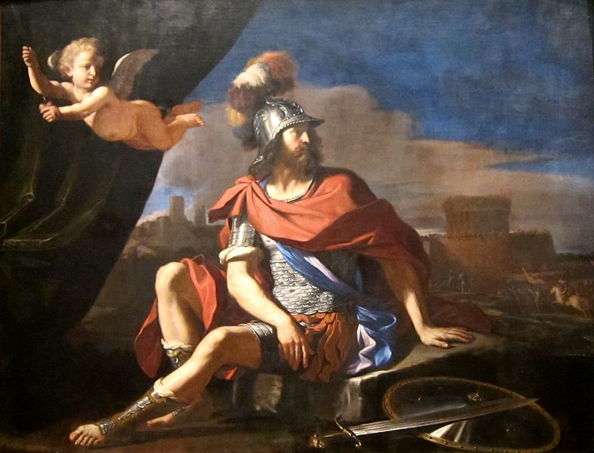
Arès
C’est le dieu de la guerre.
Il porte un casque et une épée.
Chez les Romains, on le nomme Mars.
Mars et Cupidon
Peinture de Giovanni Francesco Barbieri (Guercino), 1649
Mars Balearicus
4e au 3e siècle avant J.-C. Artà, Majorque (Espagne)

Slide 5
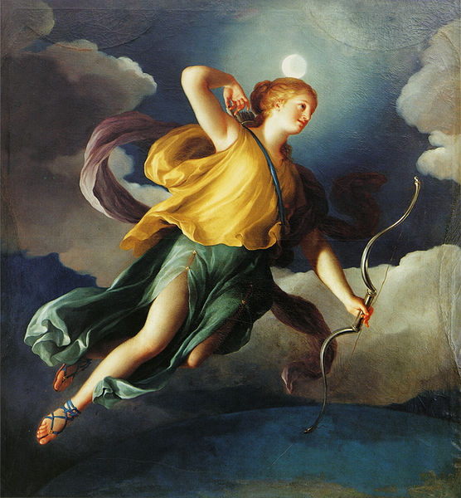
Artémis
C’est la déesse de la chasse et de la lune.
Elle porte un carquois et des flèches. Une biche l’accompagne.
Les Romains la nomment Diane.
Statue inspirée d'un original grec du IVe siècle av. J.-C. par Léocharès, Musée du Louvre (France)
Huile sur toile de Anton Raphael Mengs(1728–1779)
Palais de la Moncloa, Madrid (Espagne)

Slide 6
Athéna
C’est la déesse de la guerre, de la sagesse et des artisans.
Elle porte une lance, un casque et un bouclier.
Une chouette l’accompagne parfois.
Les Romains la nomment Minerve.
Statue en argent
100-150 après J.-C., Augst (BL)
New York Herald's 1906 Funny Folks Calendar

Slide 7
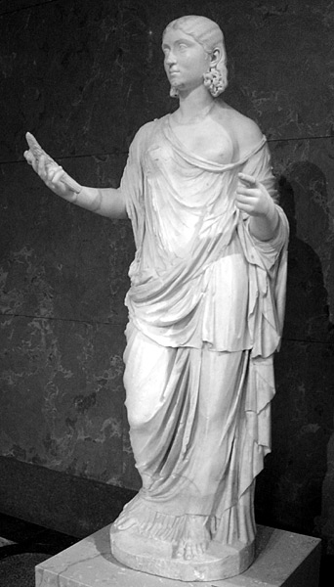
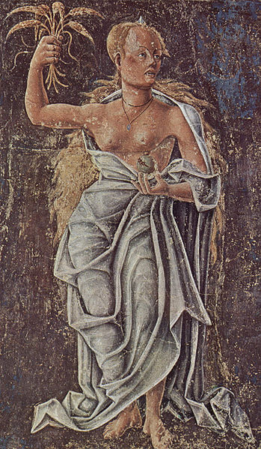
Déméter
C’est la déesse de l’agriculture, des moissons et des récoltes.
On lui attribue la faucille et les épis de blé.
Chez les Romains, elle se nomme Cérès.
~235 - 250 après J.-C.
Musée du Louvre (France)
Fresque de Cosmè Tura (1430–1495) Palais Schifanoia, Ferrare (Italie)

Slide 8
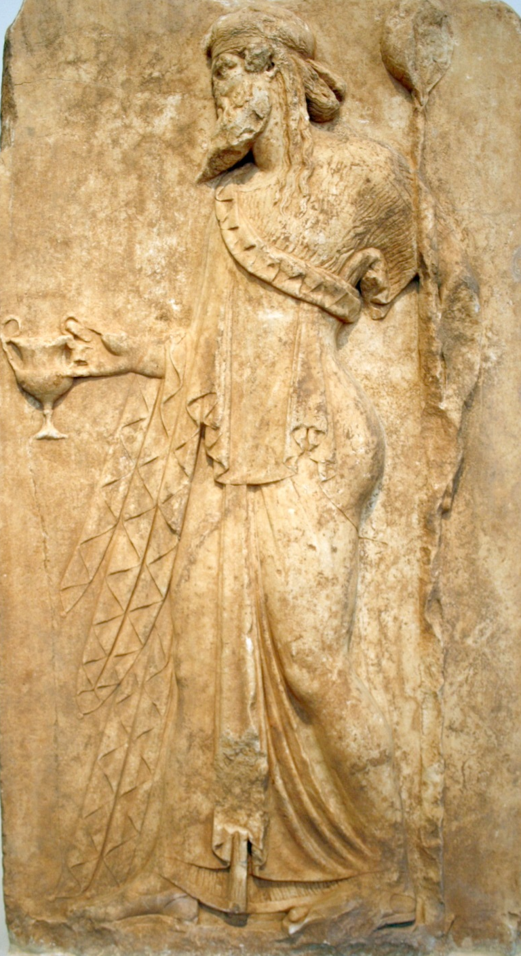
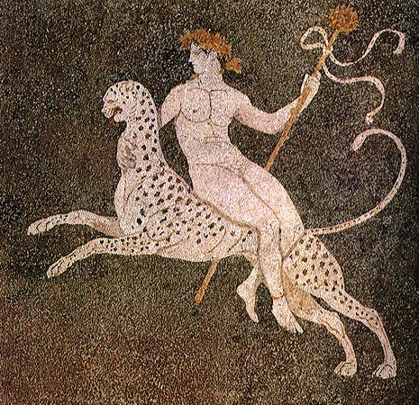
Dionysos
C’est le dieu de la vigne et du vin. On le représente avec un gobelet et une grappe de raisin.
Chez les Romains, on l’appelle Bacchus.
Relief, 1er siècle avant J.-C.
Loutses, Attique (Grèce)
Mosaïque, Pella (Grèce)
4e siècle avant J.-C.

Slide 9
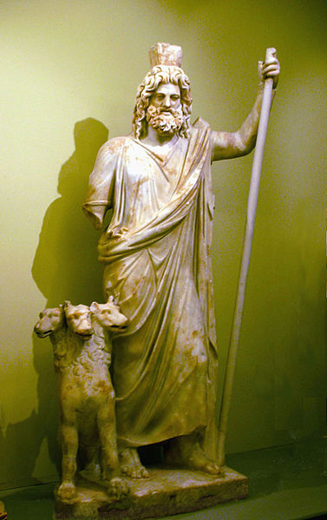
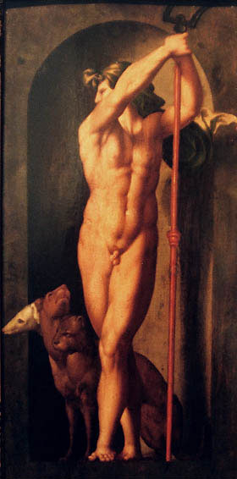
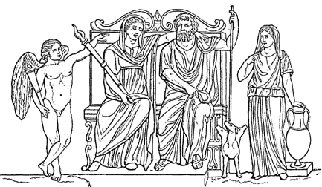
Hadès
C’est le dieu des enfers.
Il porte un casque qui le rend invisible.
Il a un chien à trois têtes, Cerbère.
Chez les Romains, on le nomme Pluton.
2e siècle après J.-C.
Musée d’Héraklion (Grèce)
Peinture du 16e siècle

Slide 10
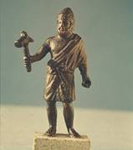
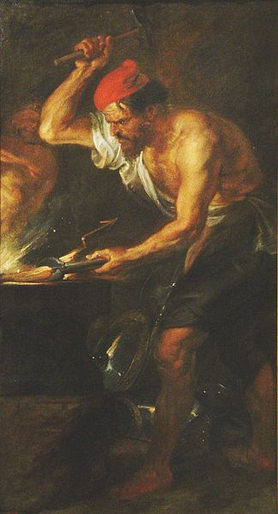
Héphaïstos
C’est le dieu du feu et des métaux.
Sa forge se trouve dans les volcans et il fabrique les armes des dieux.
Il porte un marteau et des tenailles.
C’est Vulcain chez les Romains.
Augst(BL), 2e siècle après J.-C.
Peinture Héphaïstos forgeant le foudre de Zeus
Pierre Paul Rubens (1577–1640)

Slide 11
Héra
Héra est la femme de Zeus.
Elle protège le mariage, les femmes, les naissances.
Ses animaux sont le paon et la vache.
Chez les Romains, on l’appelle Junon.
Statue de bronze, Musée romain
~2e-3e siècle après J.-C.
Weissenburg ( Allemagne)
Fresque de Giulio Romano (1499-1546)
Palais Tè, Mantoue (Italie)

Slide 12
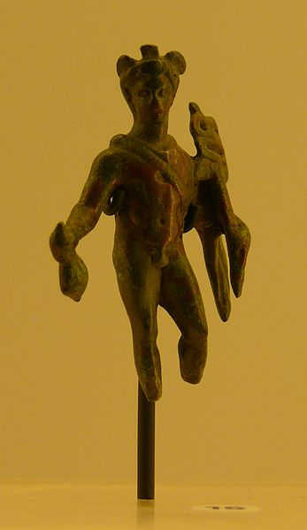
Hermès
C’est le dieu du commerce et des voleurs.
C’est aussi le messager des dieux. Il porte une baguette magique, le caducée, et un sac.
Les Romains le nomment Mercure.
Statuette trouvée à Sagalassos (Turquie)
~100-150 après J.-C.
Peinture à l’huile
Eustache Le Sueur (1616–1655)
Musée du Louvre, Paris (France)

Slide 13
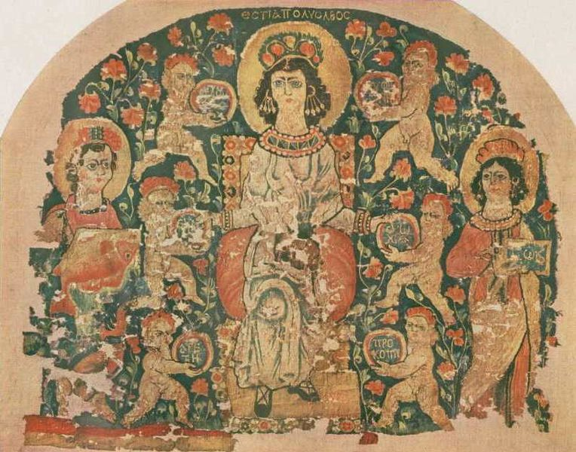
Hestia
C’est la déesse du feu sacré et du foyer.
Elle est souvent représentée avec un flambeau ou une lampe. Son animal est l’âne.
Les Romains la nomment Vesta.
Statue du collège de Wellesley (USA)
Tapisserie Egypte
6e siècle après J.-C.

Slide 14
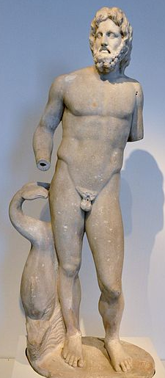
Poséidon
C’est le dieu des océans. Avec son trident, il provoque des tempêtes et des tremblements de terre.
Ses animaux sont le cheval, l’hippocampe, le dauphin.
On l’appelle Neptune chez les Romains.
Statue romaine, 1er siècle après J.-C.
Musée d’art, Tampa (USA)
Médaillon en mosaïque
Foyer de la maison de cure de Wiesbaden (Allemagne)

Slide 15
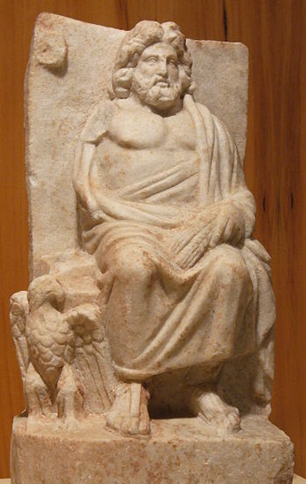
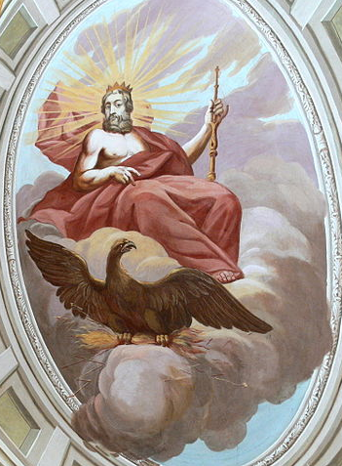
Zeus
Zeus est le roi des dieux.
La foudre est son arme. On dit que c’est lui qui dirige les nuages, la pluie, la neige et la grêle.
Son animal est l’aigle.
Les Romains le nomment Jupiter.
Sculpture de Nicomedia en Bithynie, aujourd’hui Ismit (Turquie)
(de 64 avant J.-C.-395 après J.-C.)
Musée archéologique Istanbul (Turquie)
Fresque du château de Rosenau (Allemagne)

Slide 16
Religion Panthéon gréco-romain Crédits photographiques
p. 1 | Domaine public
p. 2a | CC Marie-Lan Nguyen
p. 2b | Domaine public
p. 3a | CC Jean-Pol GRANDMONT
p. 3b | Domaine public
p. 4a | CC Olaf Tausch
p. 4b | Domaine public
p. 5a | CC Sting
p. 5b | Domaine public
p. 6a | CC Amada44
p. 6b | Domaine public
p. 7a | CC ChrisO (2004); Anon Moos (2005)
p. 7b | Domaine public
p. 8a | Domaine public
p. 8b | Domaine public
p. 9a | CC Aviad Bublil GFDL et cc-by-3.0
p. 9b | Domaine public
p. 9c | Domaine public
p. 10a | Musée d’Augst
p. 10b | Domaine public
p. 11a | CC Wolfgang Sauber
p. 11b | Domaine public
p. 12a | CC Ad Meskens
p. 12b | Domaine public
p. 13a | Domaine public
p. 13b | Domaine public
p. 14a | CC Walter
p. 14b | Domaine public
p. 15a | CC QuartierLatin1968
p. 15b | CC Wolfgang Sauber

